Slide 1
操作系统内核实现
GitHub: https://github.com/G-FI/myos

Slide 2
工具链:
OS项目结构:
|- boot (内核入口)
|- cpu (与intel-i686相关的源码)
|- dirver (硬件驱动先相关)
|- kernel (内核源码)
|- libc (内核中使用到的一些库函数)
gcc 交叉编译器
gdb
qemu
grub
make
git

Slide 3
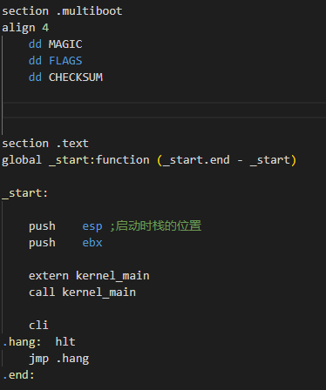
Boot
跳转到C语言内核入口函数

Slide 4
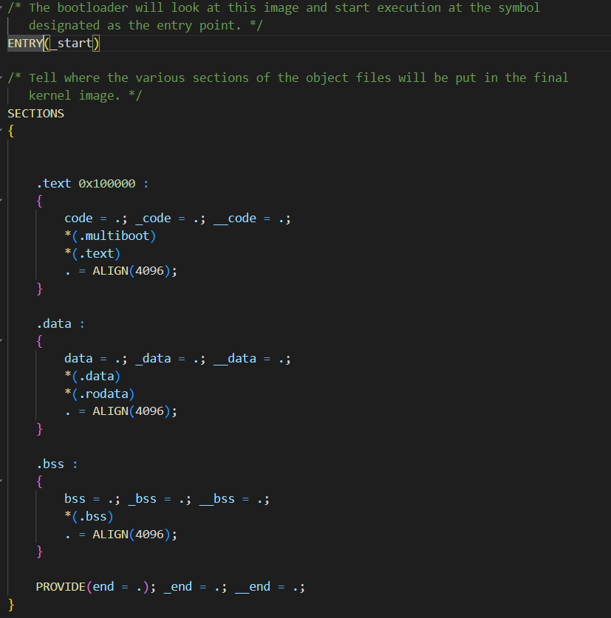
链接
bss
data
text
0x100000
设备空间

Slide 5
中断
0-31 | Protect Mode Exception(Reserved by Intel)
0x8-0xF | Defalut mapping IRQ 0-7 by the BIOS at bootstarp
0x70-0x78 | Defalut mapping IRQ 8-15 by the BIOS at bootstarp
内核中使用到的中断处理号
0 | Programmable Interrupt Timer Interrupt
1 | Keyboard Interrupt
14 | PageFault

Slide 6
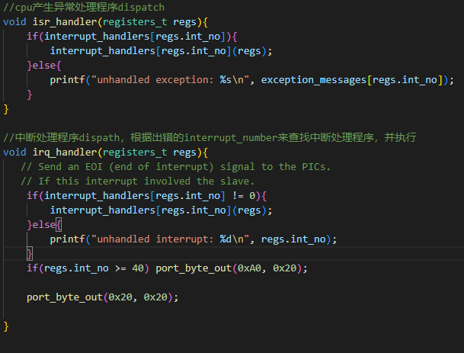
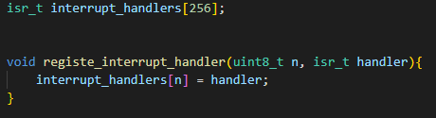
中断
1. 向内核其余部分提供中断处理函数注册接口
2. 中断请求分发
已注册：
Keyboard interrupt
Timer interrupt
Page Fault

Slide 7
内存管理
物理内存管理
虚拟内存管理
page directory number | page table number | offset
31
22
12
0
physical addr
……
physical addr
……
physical addr
Page table
……
Page directory

Slide 8
0xE0000000
stack
0xc0100000
heap
stack
0xc0000000
unused
heap
data
Identical mapping
data
bss
bss
0x00100000
kernel code
0x00100000
kernel code
Initail stack
Initail stack
VGA buffer
VGA buffer

Slide 9
内存管理
header | data | footer
header | NULL | footer
初始heap
header | data | footer | header | data | footer | header | NULL | footer
分配两块内存
header | data | footer | header | NULL | footer
分配两块之后回收一块内存

Slide 10
文件系统
kernel
VFS:
open_fs()
olose_fs()
read_fs()
write_fs()
readdir_fs()
finddir_fs()
initrdfs:
Initrd_read()
Initrd_write()
Initrd_open()
Initrd_close()
……

Slide 11
文件系统
起始内存文件系统格式:
initrd_header | File_headers[N] | file content[N]

Slide 12
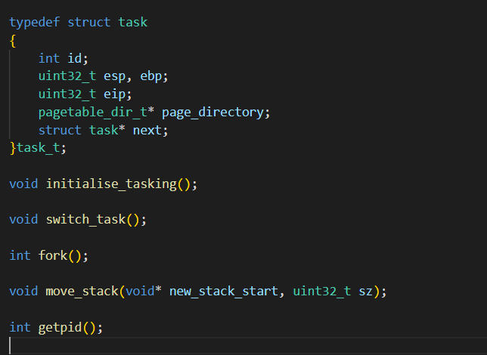
进程管理
task_queue
task1
task2
task3
task_t* cur_task

